Slide 1
～しなければならないことがある
have to ～「～しなければならない」

Slide 2

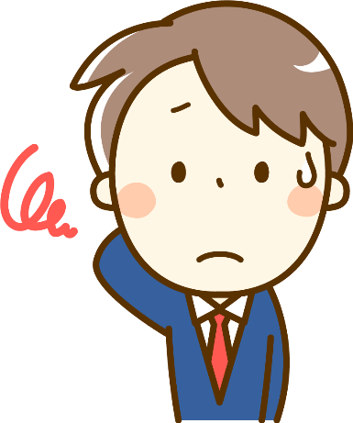
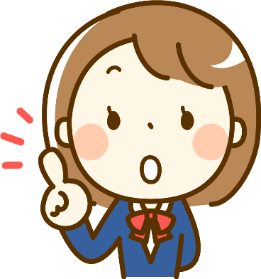
Homework!
We have to do our homework.

Slide 3
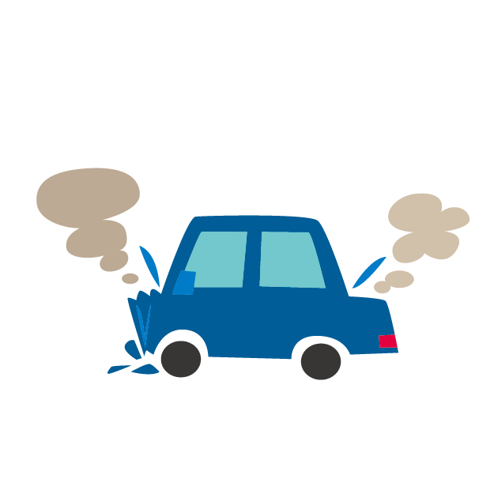

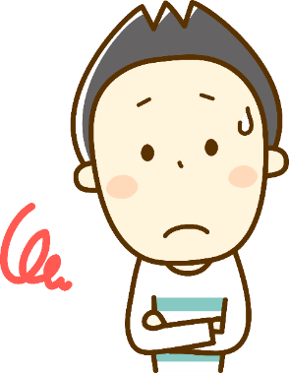
I broke my car yesterday.
I have to go there by train.
He has to go there by train.

Slide 4
Next day

Slide 5
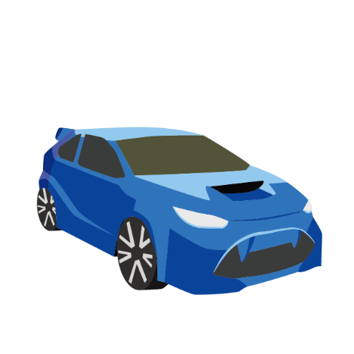
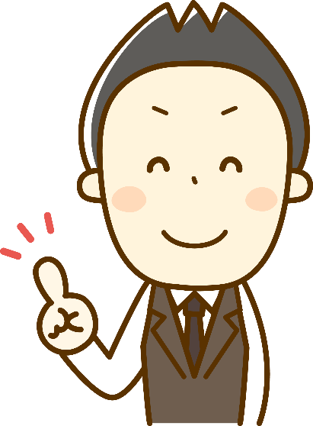
I had to go there by train
yesterday.
I can go there by car today.
He had to go there by train yesterday.

Slide 6

have to ～しなければならない
I have to go there by train.
He has to go there by train.
He had to go there by train.
Point
① 「have (has) + to +動詞の原形」で「～しなければならない」
と表現できます。
② hasとなるときは、主語が３人称単数現在のときです。
③ 「had to 動詞の原形」で過去のことも表現でます。
④「have」と「to 動詞の原形」の組み合わせなので
→これからすることをもっている→しなければならない という意味
になっています。
（もっている）
（これから～すること）
⑤周りの状況から、しなければならないことを表します。
Notes:
Pointにはありませんが、発音については、正しい発音を解説しておきましょう。

Slide 7
～しなければならない
How do you say this in these situations?
Notes:
客観的に

Slide 8
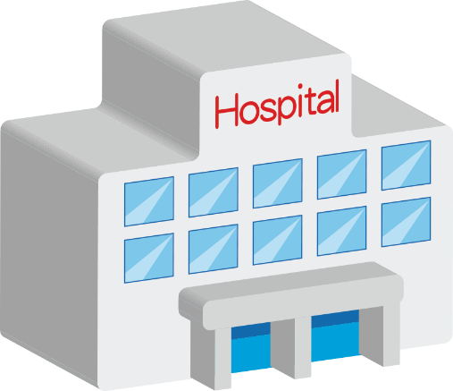
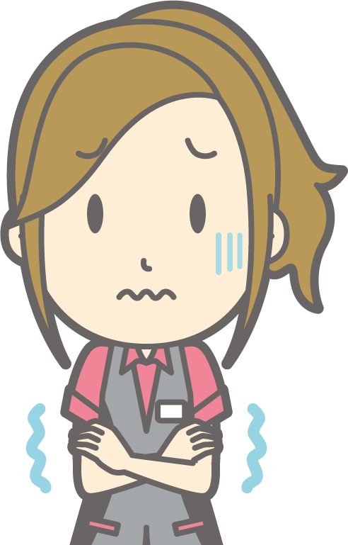

I

Slide 9
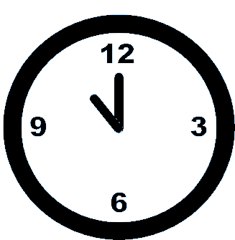
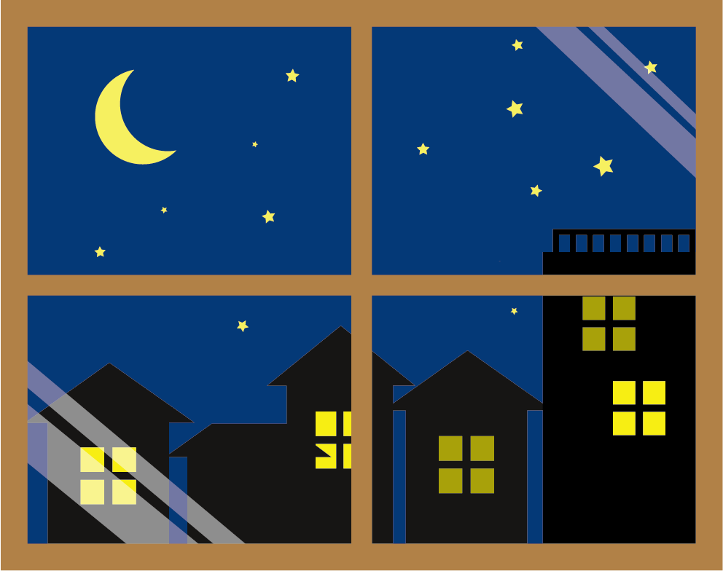
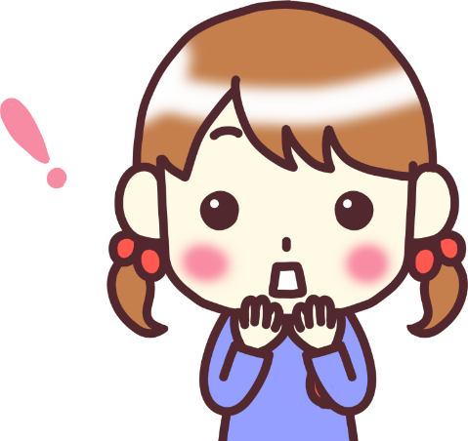

You

Slide 10
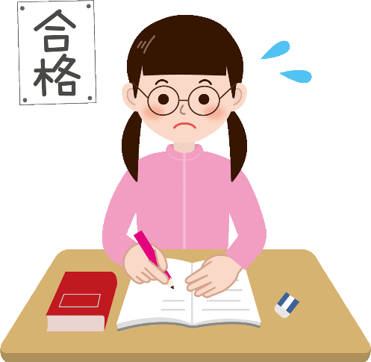
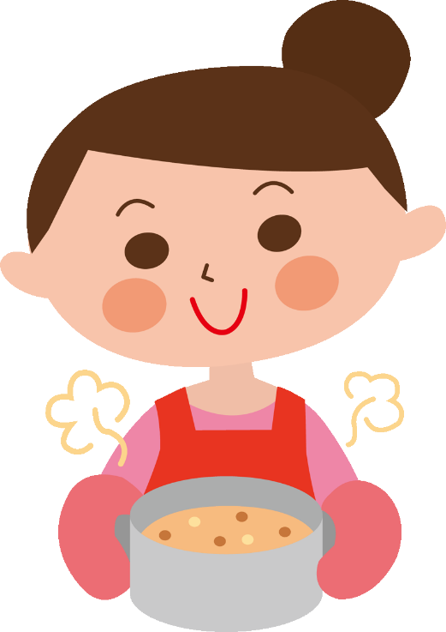
She

Slide 11
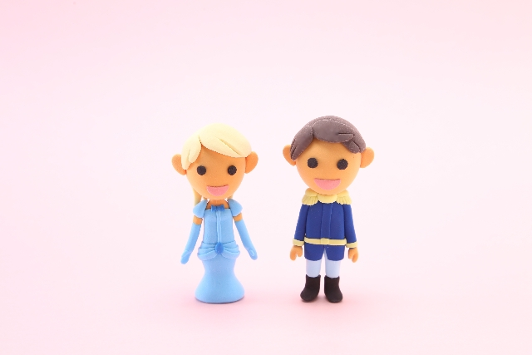
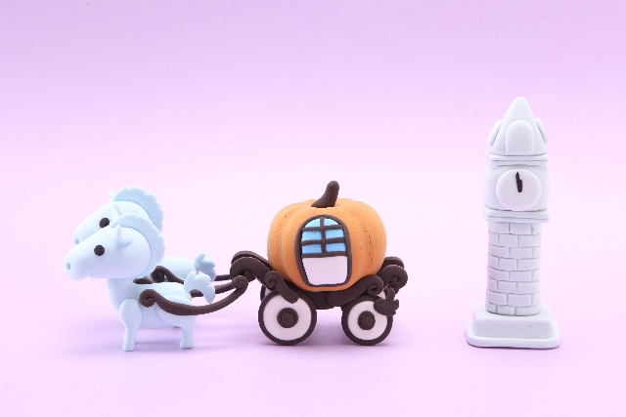
I

Slide 12
～しなければならない
How do you say in these situations?
Notes:
客観的に

Slide 13
see a doctor
I ( have )( to )( see )( a )( doctor ).
have
to
see
a
doctor

Slide 14
go to bed
go
to
bed
You ( have )( to )( go )( to )( bed ).
have
to

Slide 15
study hard
study
She ( has )( to )( study )( hard ).
has
to
hard

Slide 16
leave
I ( have )( to )( leave ).
have
to
leave

Slide 17
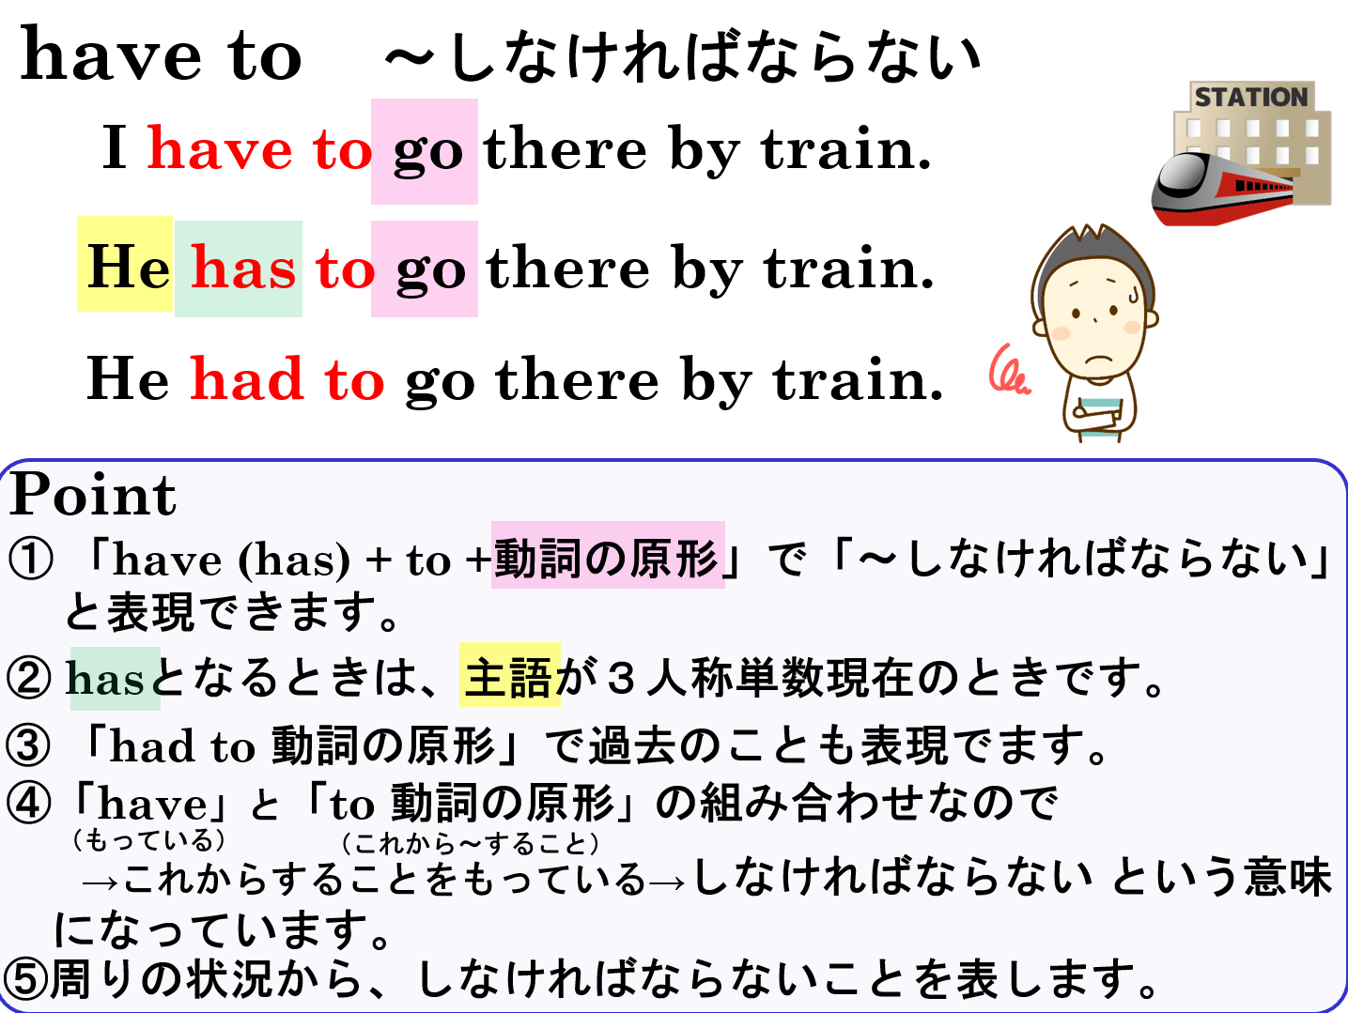

Slide 18
～しなければならないことがある
have to ～「～しなければならない」
Notes:
客観的に

Slide 19
～しなければならないということはない
not have to ～「～なくてもよい」
Notes:
客観的に

Slide 20

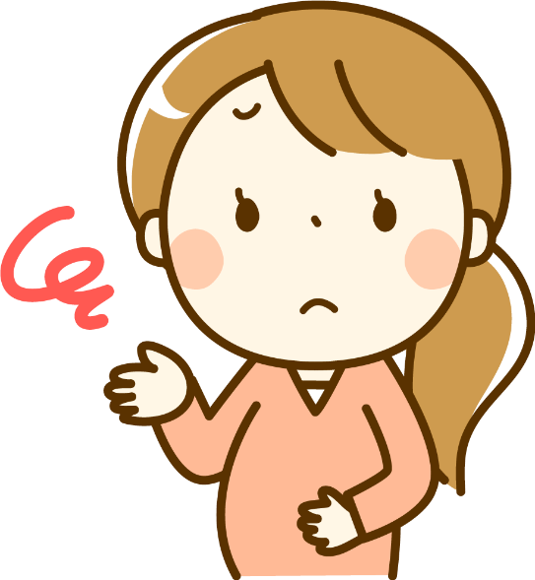
I worry about my baby.

Slide 21
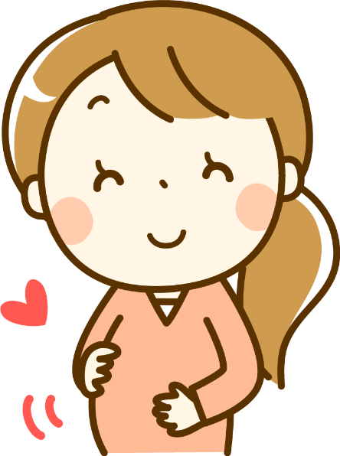
You don’t have to worry.
She doesn’t have to worry.

Slide 22


do not have to ～しなくてよい
×
You do not have to worry.
She doesn’t have to worry.
She didn’t have to worry.
Point
①「 do not + have to + 動詞の原形」で
「～しなくてもよい、～する必要はない」と表現できます。
②「do」は、主語が３人称単数のときには「does」になり、
過去なら「did」になります。
③ don’t 、doesn’t や didn’t の短縮形がよく使われます。
④「do not と have to ＋動詞の原形」と考えましょう。
not は後ろを否定するため「have to 動詞の原形」が否定されます。
→「～しなければならないということはない」から
→「～しなくてよい」となっています。

Slide 23
don’t (doesn’t) have to～

Slide 24

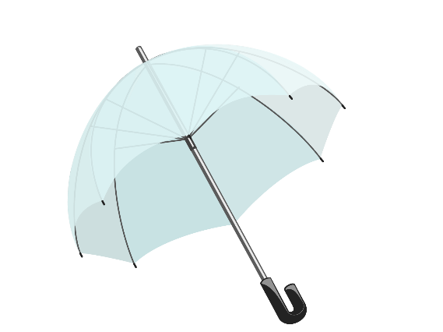
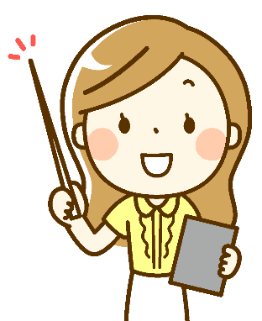

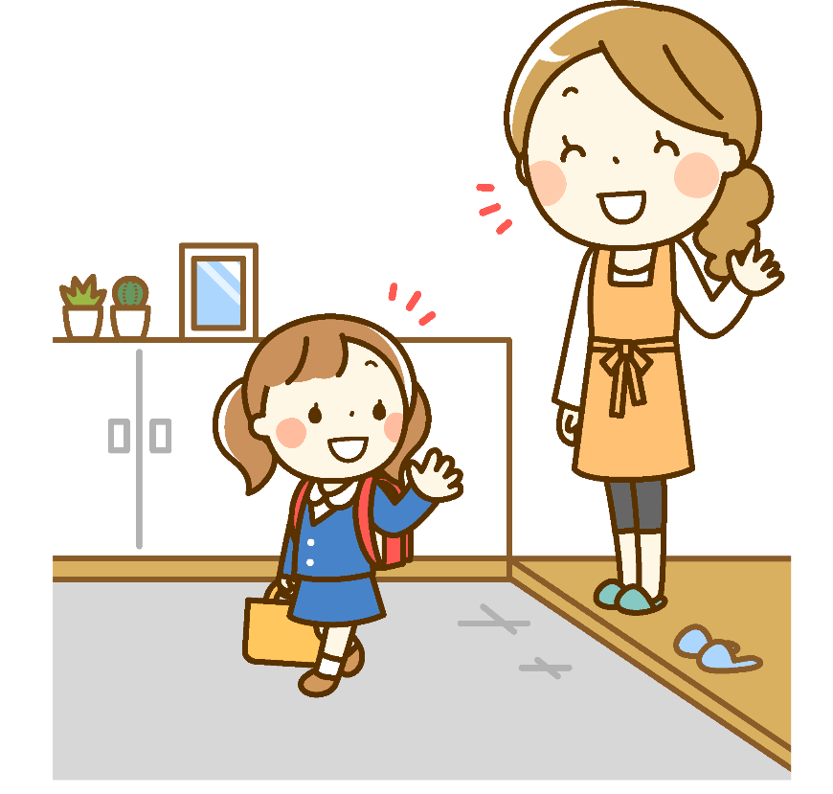
×
bring
You

Slide 25

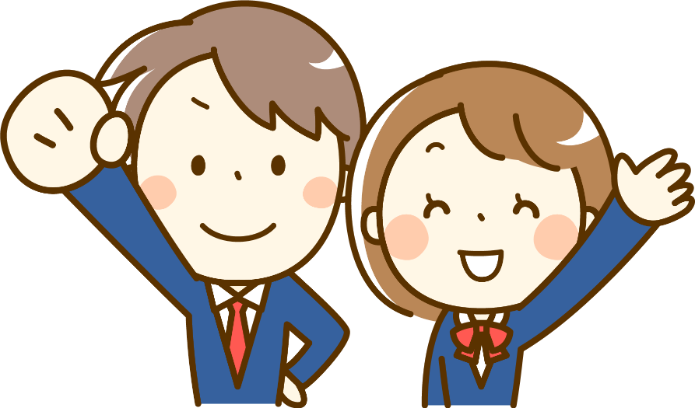
×
We

Slide 26

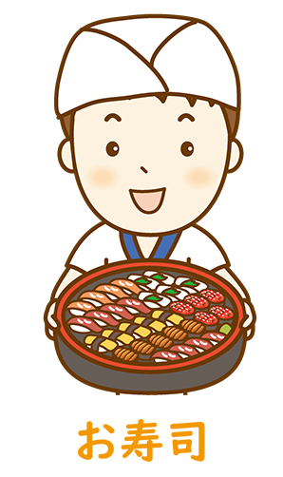
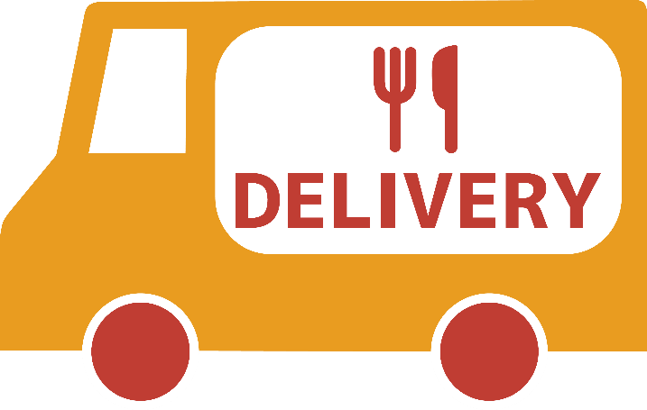
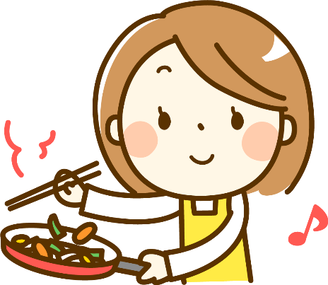

×
I ordered food delivery.
You

Slide 27
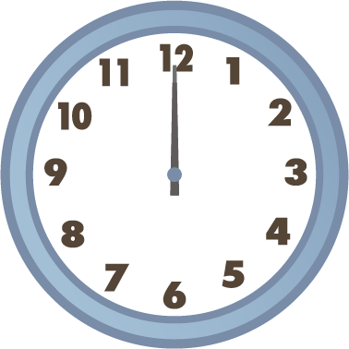

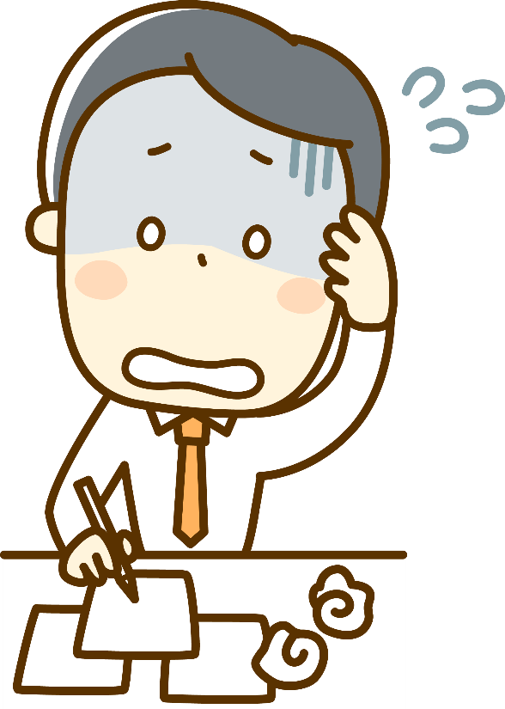
Do you want to go to eat lunch?
Please go ahead.
You

Slide 28
don’t (doesn’t) have to～

Slide 29
×
bring
to
You ( don’t )( have )( to )
( bring ) your ( umbrella ).
don’t
have
bring
umbrella

Slide 30
×
go to school
We ( don’t )( have )( to )( go )
( to )( school ) today.
don’t
have
to
go
to
school

Slide 31
×
I ordered food delivery.
to
cook
You ( don’t )( have )( to )( cook ).
don’t
have

Slide 32
Do you want to eat lunch
together?
Please go ahead.
don’t
have
to
You ( don’t )( have )( to )( wait )
for me.
wait

Slide 33
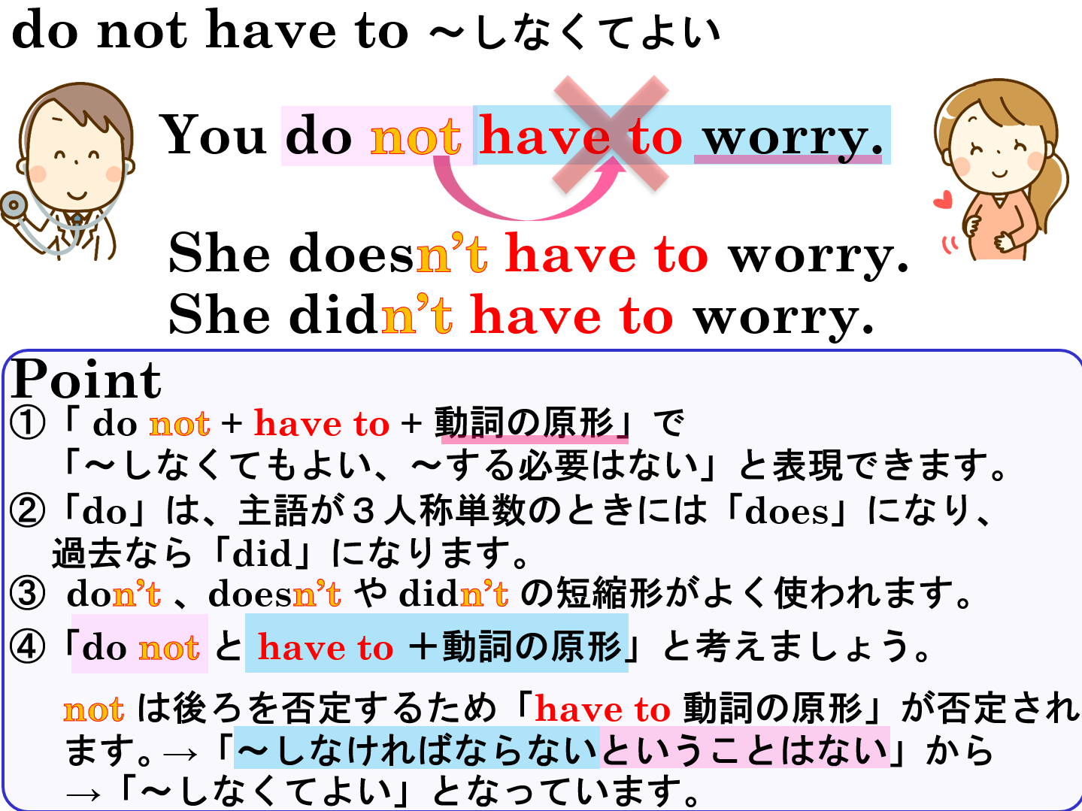

Slide 34
～しなければならないということはない
not have to ～「～なくてもよい」
Notes:
客観的に

